Slide 1
TVORBA STRATEGIE
T7: IDENTIFIKACE ZPŮSOBŮ DOSAŽENÍ CÍLOVÝCH STAVŮ

Slide 2
CÍL
REFLEXE MINULÉ PŘEDNÁŠKY A CVIČENÍ
POZNÁMKY K ROZPRACOVÁNÍ PŘÍPADOVÝCH STUDIÍ
ÚVOD
OBJASNIT PŘÍSTUPY K FORMULOVÁNÍ OPATŘENÍ K DOSAŽENÍ CÍLOVÝCH STAVŮ
OBJASNIT PŘÍSTUPY K FORMULOVÁNÍ PROGRAMŮ A PROJEKTŮ
ZÁVĚR
VYDÁNÍ ÚKOLU DO DALŠÍHO STUDIA – VYMEZENÍ ZÁJMŮ, STANOVENÍ CÍLŮ

Slide 3
UČEBNÍ OTÁZKY
Jakým způsobem formulovat dosažení cílových stavů strategie?
KOMPLEXNOST,
SYSTÉMOVÝ PŘÍSTUP,
PLÁNOVANÍ PODLE SCHOPNOSTÍ
Jaká opatření identifikovat, abychom splnili stanovené cíle?
MATERIÁLOVÁ A NEMATERIÁLOVÁ
Jak se rozhodovat o volbě těchto opatření?
NÁKLADY, RIZIKA
STRATEGICKÉ ŘÍZENÍ

Slide 4
REFLEXE CVIČENÍ : FORMULACE CILOVÉHO STAVU

Slide 5
PŘÍPADOVÉ STUDIE - POZNÁMKY
Míra rozpracovanosti
Využití analytického aparátu pro strategickou analýzu
Datové podklady – podpora argumentace při vymezení matice SWOT
Odkazový aparát
Vize
Cíle: SMART, reagují cíle na problém?
Racionalizace textu: údernost, inovace, nové myšlenky!!

Slide 6
ÚVOD

Slide 7
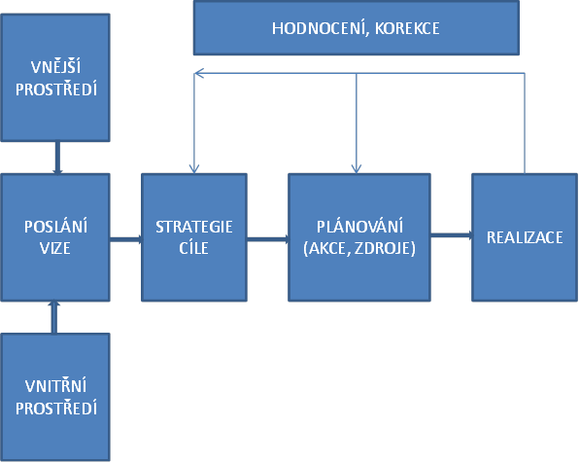
KDE SE NACHÁZÍME?
OBECNÝ PROCESNÍ MODEL TVORBY STRATEGIE

Slide 8
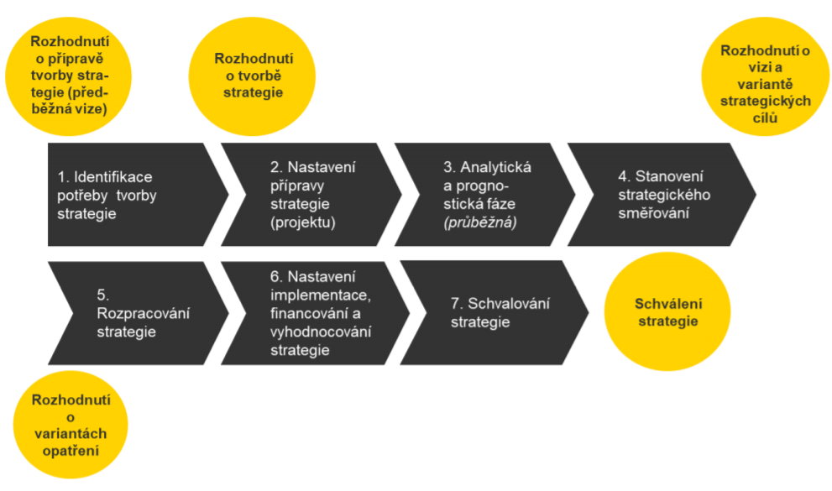
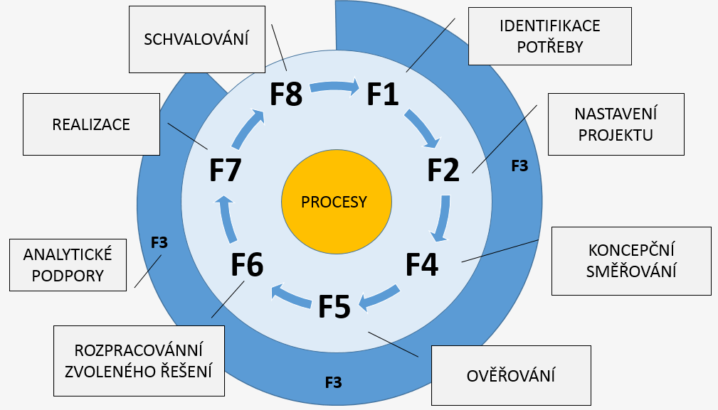
KDE SE NACHÁZÍME?
KDE SE NACHÁZÍME?

Slide 9
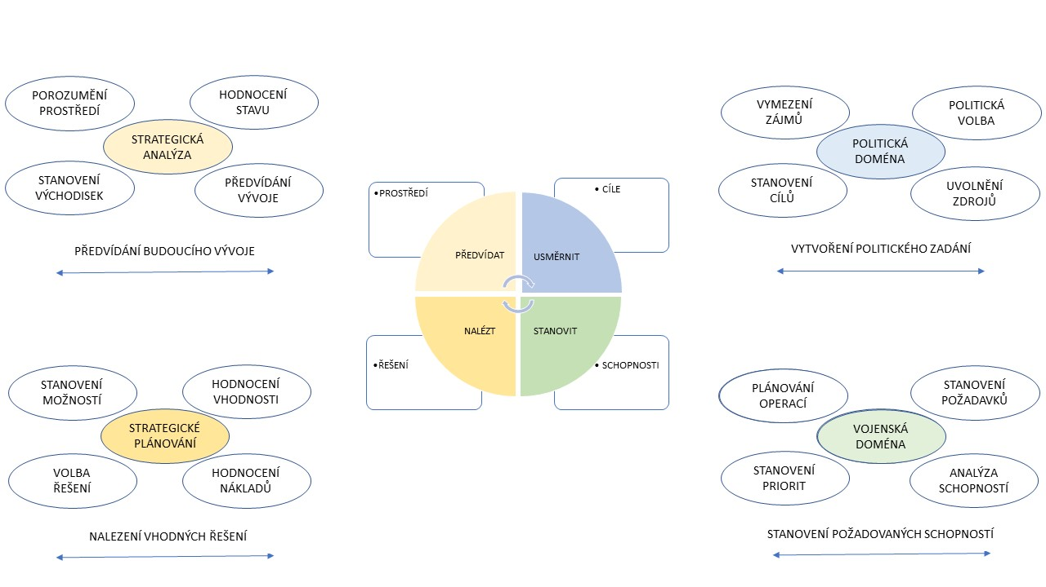
MODEL STRATEGICKÉ ADAPTACE
KDE SE NACHÁZÍME?
Přístupy k tvorbě bezpečnostních a obranných strategií
s.130 - 146

Slide 10
strategie
Cílené směřování organizace v dlouhodobém časovém horizontu.
Cesta (postup, způsob, záměr) dosahování stanovených strategických cílů, respektive výsledného požadovaného stavu bytí či fungování organizace.
Způsob dosažení nejobecnějších záměrů organizace vyjádřených vizí či řešení určitého problému.
Soubor strategických dlouhodobých cílů a způsoby jejich dosažení v podobě specifických cílů, opatření a úkolů (programy, projekty, iniciativy).

Slide 11
PŘÍSTUPY KE STANOVENÍ OPATŘENÍ K DOSAŽENÍ CÍLOVÝCH STAVŮ STRATEGIE

Slide 12
Základní úvaha
Výchozí (současný) stav
Co je?
Prostor možných řešení
Co chceme aby bylo?
Cílový (ideální) stav
Jak toho dosáhnout?
?
?
?

Slide 13
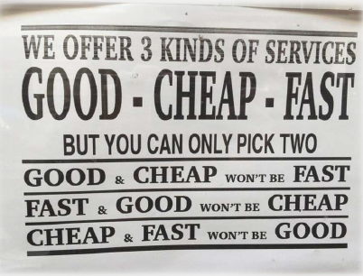

Slide 14
„Rozhodování bez alternativ je zoufalým tahem hazardního hráče“
P. F. Drucker

Slide 15
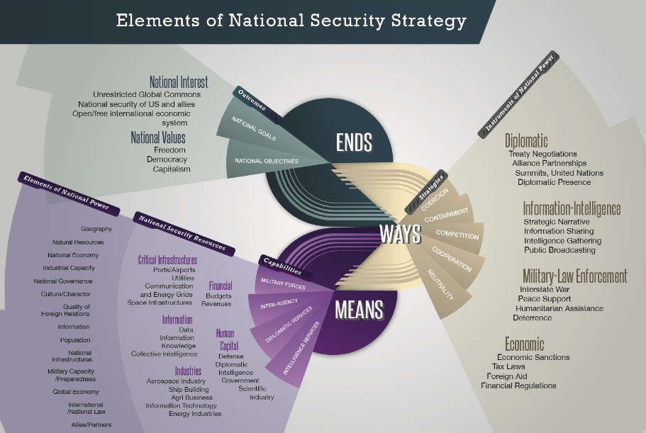
OPATŘENÍ K REALIZACI CÍlŮ – COMPREHENSIVE APPROACH (DIME)

Slide 16
OPATŘENÍ K REALIZACI CÍlŮ SYSTÉMOVÝ PŘÍSTUP

Slide 17
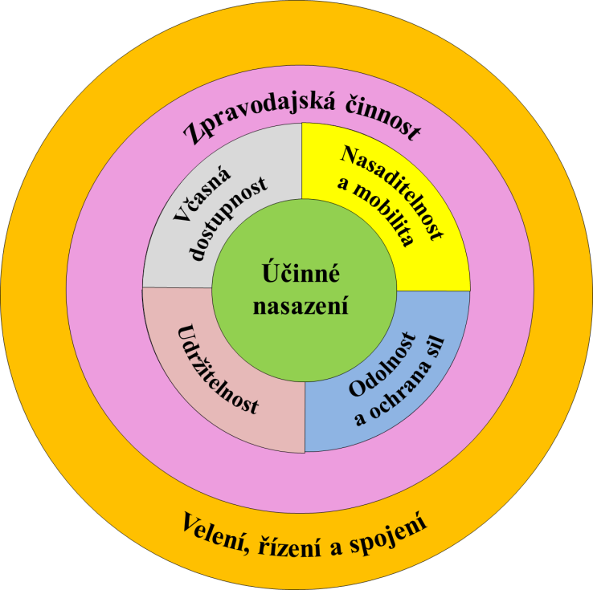
OPATŘENÍ K REALIZACI CÍlŮ PŘÍSTUP PODLE SCHOPNOSTÍ

Slide 18
SCÉNÁŘE
CAL Inputs
Key Factors (operation)
Area to search (A): 15,000 nm²
Search duration (S): 24 hrs
Revisit time (RT): 1 hr
Transit Distance (D): 200 nm
Reference Capability (P-3C)
Search speed (SS): 205 kts
Transit speed (TS): 250 kts
Detection range (DR): 50 nm
Endurance (E): 12 hrs
Max Tm on Stn (MTS): 8 hrs
Availability (Av): 70%
150 nm
SEARCH AREA
Detection Range
100 nm
SWEPT AREA
Search Speed
(not to scale)
Entry Point
Country X
CAL Output
Reqt = 4.3 a/c (P-3C)
CAL
{ceiling((A / (2*DR*SS)) / RT,1)*S / Min (MTS, E-(2*D/TS))} / Av
18
Notes:
18

Slide 19
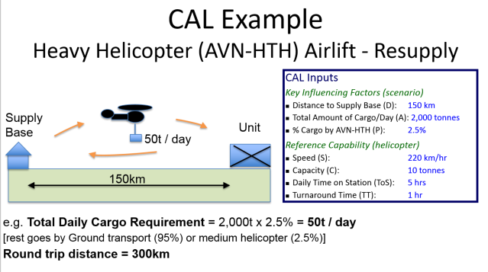
SCÉNÁŘE

Slide 20
DEKOMPOZICE CÍLŮ na úkoly

Slide 21
PLÁNOVACÍ DOMÉNY NATO (HOLISTIC APPROACH)
C3
armaments
air defence
cyber
air traffic
management
logistics
intelligence
force planning
research and
technology
civil emergency
military medical
nuclear
standardisation
resources

Slide 22
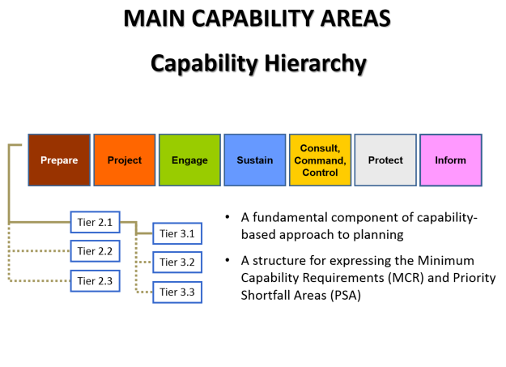
DOTLMPFI: Doctrin, Organisation, Training, Leadership, Materiel, Personnel, Facilities, Interoperability

Slide 23
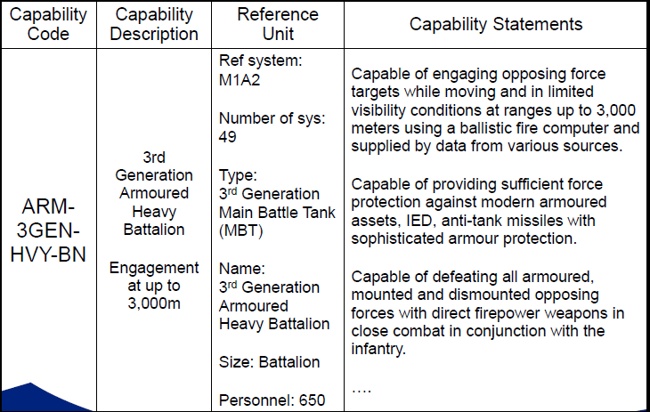

Slide 24
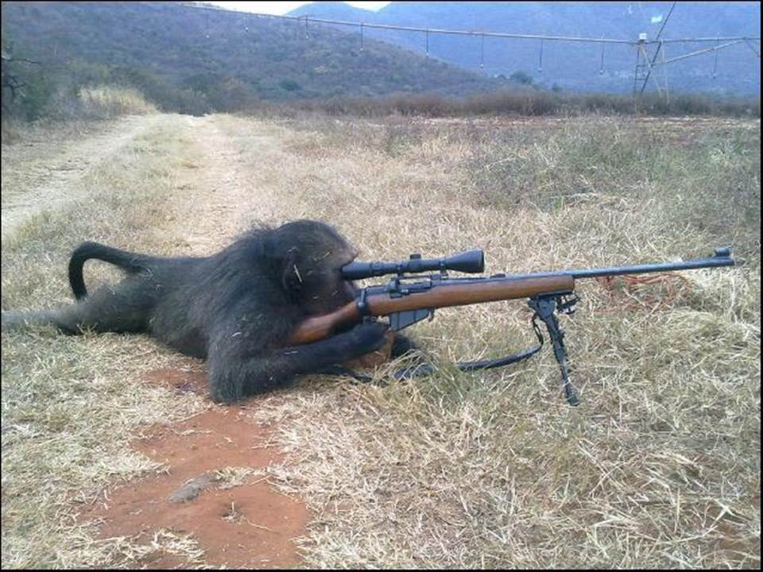
OPATŘENÍ K REALIZACI CÍlŮ
Nemateriálové povahy
Změna právní úpravy
Úprava vnitřních norem a předpisů
Racionalizace vnitřních procesů, stále operační postupy
Nové způsoby použití sil a prostředků (záměry použití, doktríny)
Změna organizačního uspořádání (racionalizace struktury, změna systému řízení)
Nové přístupy k přípravě personálu: vytváření nových kompetencí
Získávání personálu (kvalita i kvantita, odbornost)
Financování (zdroje, účelnost, hospodárnost, efektivnost)
Spolupráce a partnertsví (zahraniční, mezirezortní)
Věda a výzkum

Slide 25
OPATŘENÍ K REALIZACI CÍlŮ
Materiálové povahy
Modernizace technického vybavení, zbraní a zbraňových systémů
Modernizace stávajícího vybavení
Pořízení nového vybavení
Vyřazení již morálně a technicky zastaralého materilu
Zavádění nových informačních systémů a modernizace výpočetní techniky
Výstavba nové infrastruktury

Slide 26
PŘÍSTUPY K DEFINOVÁNÍ
PROGRAMŮ A PROJEKTŮ
(ROZHODOVÁNÍ, NÁKLADY A RIZIKA)

Slide 27
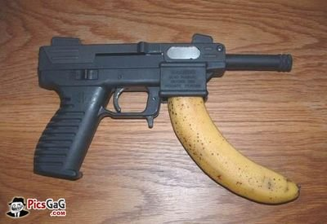
RIZIKA SPOJENÁ SE ŠPATNÝM DEFINOVÁNÍM POŽADAVKŮ
OMEZENÁ VYUŽITELNOST
OPOŽDĚNÉ DODÁNÍ
NÁKLADY (POŘIZO VACÍ, ŽIVOTNÍ CYKLUS)

Slide 28
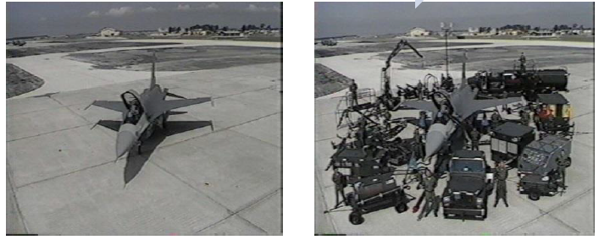

Slide 29
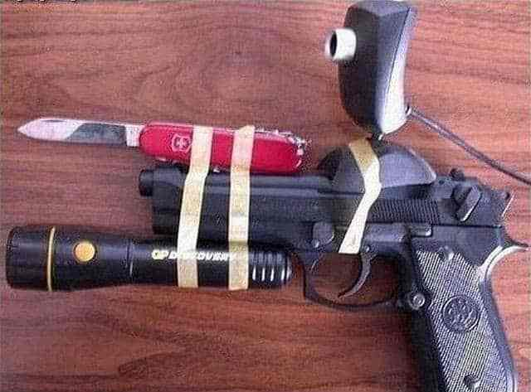
LIMITY MULTIFUNCTIONALITY

Slide 30
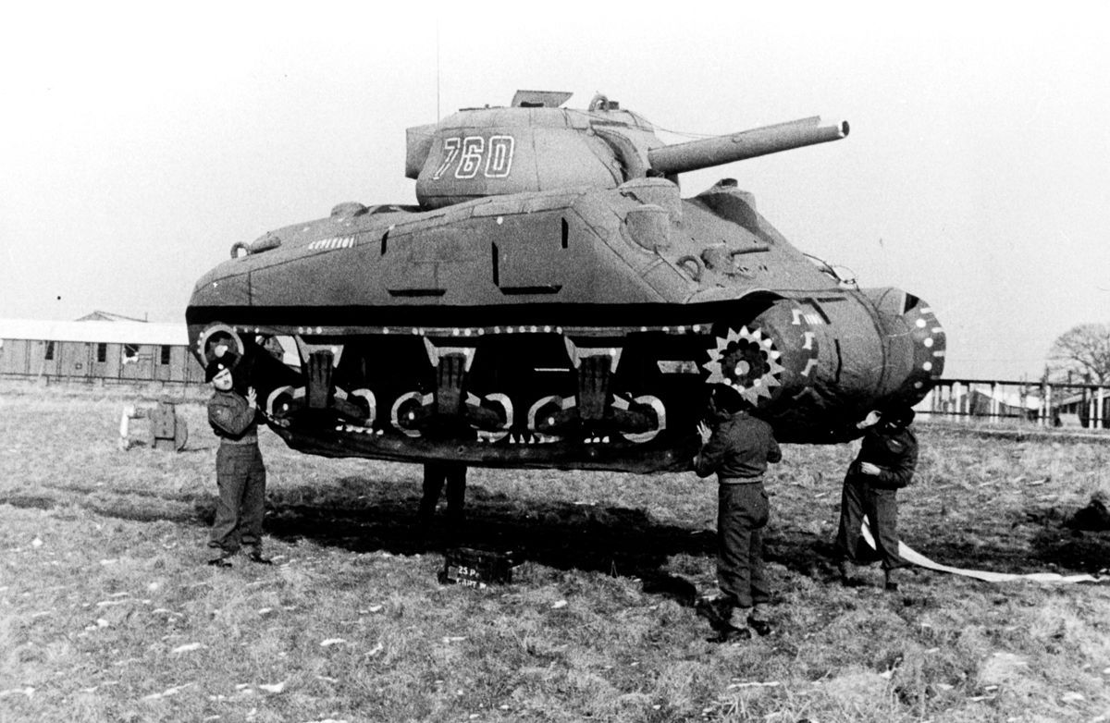
KOMPROMISNÍ HLEDÁNÍ ROVNOVÁHY MEZI POŽADAVKY
(OCHRANA X MOBILIAY)

Slide 31
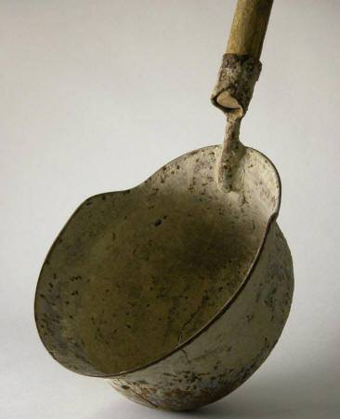
STRATEGIE OMEZUJÍCÍ RIZIKA
DUÁLNÍ VYUŽITÍ
KOMERČNÍ PROSTŘEDKY
UPRAVENÉ KOMERČNÍ PROSTŘEDKY
OVĚŘENÉ PRODUKTY
VÝZKUM A VÝVOJ - NEJVYŠŠÍ RIZIKO

Slide 32
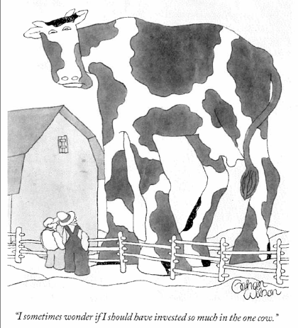
SNIŽOVÁNÍ RIZIK
Obleč se pro případ nehody,
ne pro vlastní jízdu!
STRATEGIE:
Více dodavatelů
G2G
COTS
….

Slide 33
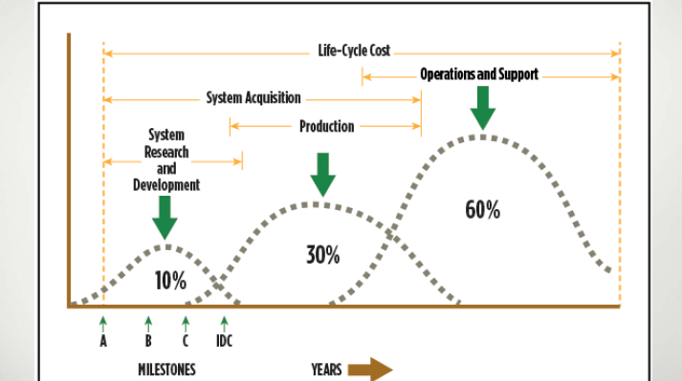

Slide 34
ZBRAŇOVÝ SYSTÉM
NÁKLADY ŽIVOTNÍHO CYKLU
EFEKTIVNOST
VÝZKUM A VÝVOJ
VÝKONOVÉ PARAMETRY
POHOTOVOST
NÁKLADY NA LIKVIDACI
VELENÍ A ŘÍZENÍ
SPOLEHLIVOST
PROVOZ A ÚDRŽBA
ÚČINNÁ PALBA
OPRAVITELNOST
MOBILITA
KOMPLEXNÍ PODPORA
POŘIZOVACÍ NÁKLADY
OCHRANA
INTEROPERABILITA

Slide 37
Vize
Koordinování a poskytování spolehlivých, pružných a nákladově efektivních servisních služeb veškeré pozemní techniky AČR, včetně podpory v zahraničních operací s ohledem na zajištění podpory životního cyklu.
Strategický cíl
Posílit strategickou spolupráci s AČR, rozvinout segment „vojenský speciál“ a vytvořit systémové a odpovídající procesní podmínky pro posílení role strategického partnera a poskytovatele servisních činností ve prospěch veškeré pozemní techniky AČR.
Specifický cíl | Specifický cíl | Specifický cíl
Posílit strategické partnerství s AČR | Rozvinout schopnosti segmentu „vojenský speciál“ | Vytvořit podmínky a převzít roli strategického partnera a poskytovatele servisních služeb
1.1 Podpora vedení MO | 2.1. Inovace vnitřních předpisů a norem | 3.1 Posilování spolupráce s domácími i zahraničními subjekty
1.2 Úprava právních norem | 2.2 Reorganizace podniku | 3.2 Vytváření podmínek pro operativní řízení servisních služeb
1.3 Vytvoření dlouhodobého smluvního rámce na poskytování servisních služeb | 2.3 Získání a příprava personálu | 3.3 Nastavení konceptu servisních služeb pro jednotlivé druhy pozemní techniky
1.4. Prosazení strategie do strategických a koncepčních dokumentů zřizovatele | 2.4. Přizpůsobení infrastruktury a optimalizace skladové hospodářství | 3.4 Operační a mobilizační zásoby náhradních dílů
 | 2.5 Modernizace MTZ
 | 2.6 Mobilní servisní týmy
 | 2.7 Příprava a schválení investičních záměrů

Slide 38
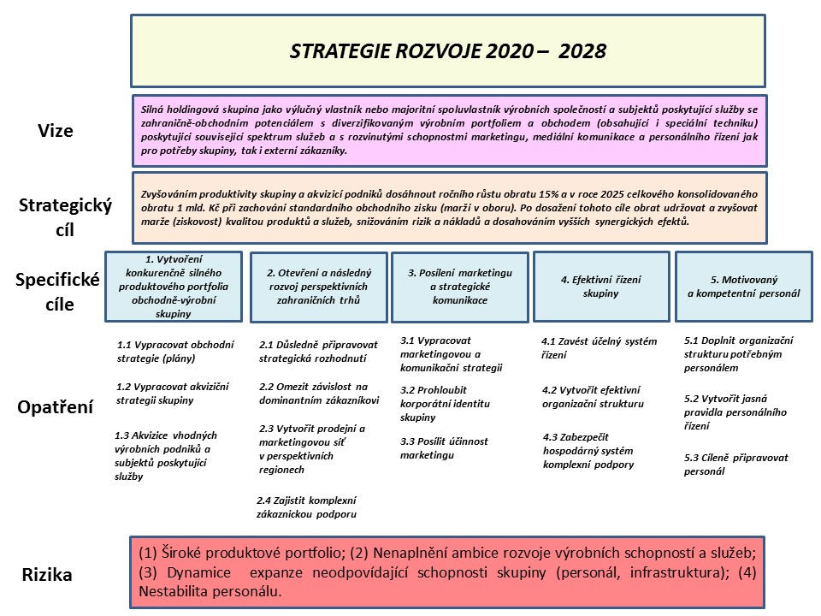

Slide 39
Mission
Core Competencies
Provide Relevant and Ready Land and Air
Power Capability to NATO and the EU
Train and Equip Soldiers
and Grow Leaders
Essential and Enduring Capabilities
“Support Full Spectrum Operations”
Stakeholder
Full range of operations
Expeditionary
Interoperable
Deployable
Sustainable
Support to crisis response
“Adapt/Improve Total Armed Forces Capabilities”
“Build the
Future Force”
“Sustain the Force”
“Train the Force”
“Deploy the Force”
Internal Process
Man the Force
Train the Force
Equip the Force
Organize the Force
Move the Force
Develop logistics
Train niche
capabilities
Develop Force Development Process
Improve Armaments and Acquisition Process
Develop Concepts, Doctrine and Tactics
Improve deployment processes
“Adapt the Institutions that support the Armed Forces”
Learning & Growth
People
“Sustain Right All Volunteer Force”
Opportunity for Service
Competitive Standard of Living
Pride and Sense of Belonging
Personal
Enrichment
Leader Training and Leader Development
Secure Resources
Secure Resources
People, Dollars, Infrastructure, Installations, Institutions(I³) and Time
Resources

Slide 40
ZÁVĚR

Slide 41
ZÁVÉR
VIZE, POSLÁNÍ A CÍLE JSOU DOSAHOVÁNY REALIZACÍ OPATŘENÍ
OPATŘENÍ (PROGRAMY, PROJEKTY, INICIATIV, AKCE, …)
IDENTIFIKACE OPATŘENÍ (CELOSTNÍ PŘÍSTUP, SYSTÉMOVÝ POHLED, PLÁNOVACÍ DLE SCHOPNOSTÍ - DOTMLPFI)
PŘI VOLBĚ OPATŘENÍ JE NEZBYTNÝ ALTERNATIVNÍ PŘÍSTUP, HODNOCENÍ VARIANT (VÝKONOSTNÍ PARAMETRY, NÁKLADY, RIZIKA A PREFERENCE)
NELZE NIKDY DOSÁHNOUT : DOBRÉ, RYCHLÉ A LEVNÉ ŘEŠENÍ

Slide 42
ÚKOLY DO DALŠÍCH DVOU TÝDNŮ
Úvod (10%): základné informácie o stratégii a kontexte jej vzniku, účel, cielové publikum, príbuzné dokumenty (prienik, hierarchia)
Analytická časť (20%): národný záujem v tejto oblasti, definícia problému, analýza prostredia, dopady pokud problém neřešíme
Strategická časť (40%): vymezení dlouhodobé vize, cílů, způsob realizace, zdroje.
Implementačná časť (20%): Plán realizace: časové a finanční aspekty, odpovědnost, rizika, komunikace, způsob hodnocení
Metodologická časť (10%): postup tvorby, metódy, zdroje, alternatívne riešenia – aké iné riešenia boli k dispozícii, prečo neboli uplatnené.
P
R
O
C
E
S
P
R
O
J
E
K
T

